Slide 1

재난대비 안전 교육 · 저학년
햇볕 쨍쨍 더운 날
몸을 지켜요
Notes:
[도입 · 5분] 표지를 보여 주고 질문으로 생각 열기

Slide 2

생각해 볼까요?
아주 더운 날 한낮에 운동장에서 놀면?
Notes:
[도입 · 5분] 표지를 보여 주고 질문으로 생각 열기
진행 팁: 땀이 많이 나고 어지러울 수 있다는 걸 이야기해요.

Slide 3
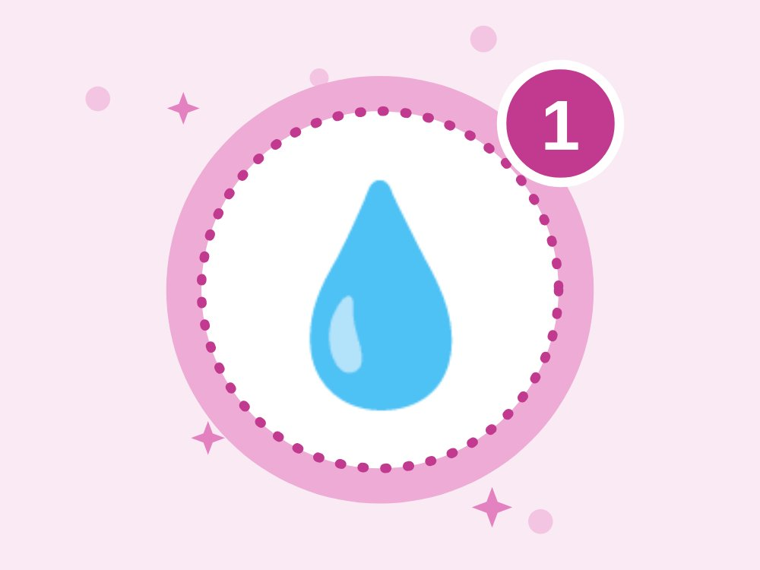
1
물 마셔요
목마르지 않아도 물을 자주 마셔요
Notes:
[전개 1 – 핵심 약속 · 10분] 물 마셔요 · 그늘에서 · 알려요을 그림으로 알아보고 공식 영상으로 한 번 더 확인하기
진행 팁: 음료수보다 물이 좋아요. 조금씩 자주 마셔요.

Slide 4
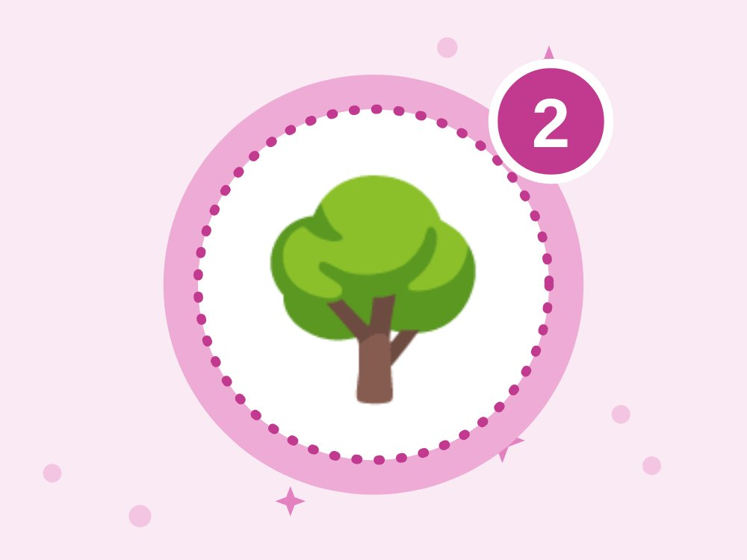
2
그늘에서
한낮에는 그늘이나 시원한 실내에서
Notes:
[전개 1 – 핵심 약속 · 10분] 물 마셔요 · 그늘에서 · 알려요을 그림으로 알아보고 공식 영상으로 한 번 더 확인하기
진행 팁: 밖에 나갈 때는 모자를 써요. 가장 더운 낮 12시~5시에는 바깥 놀이를 줄여요.

Slide 5
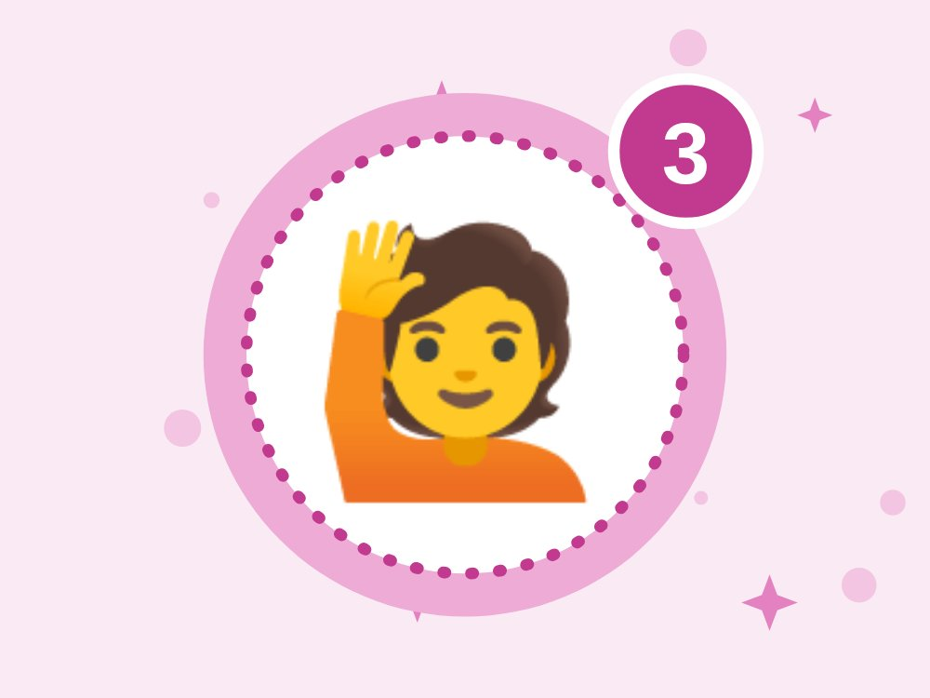
3
알려요
어지럽고 힘들면 바로 어른께 알려요
Notes:
[전개 1 – 핵심 약속 · 10분] 물 마셔요 · 그늘에서 · 알려요을 그림으로 알아보고 공식 영상으로 한 번 더 확인하기
진행 팁: 시원한 곳에서 쉬고 물을 마셔요.

Slide 6
▶
누르면 유튜브에서 열려요
영상으로 다시 봐요
행정안전부 공식 유튜브
Notes:
[전개 1 – 핵심 약속 · 10분] 물 마셔요 · 그늘에서 · 알려요을 그림으로 알아보고 공식 영상으로 한 번 더 확인하기
진행 팁: 영상이 끝나면 화면이 자동으로 가려져요. 다른 추천 영상이 아이들에게 보이지 않게 하기 위해서예요. 인터넷이 안 되면 이 장은 건너뛰세요.
영상이 끝나면 다음 추천 영상이 나오기 전에 유튜브 창을 닫아 주세요.

Slide 7
O X 퀴즈 1 / 4
목이 마를 때만 물을 마셔요.
O
X
Notes:
정답은 X예요. 아이들이 팔로 O 또는 X를 만들어 답하게 해요. 다음 장에 정답과 해설이 나와요.
[전개 2 – O X 퀴즈 · 10분] 팔로 O X를 만들어 답하고 이유 말하기

Slide 8
O X 퀴즈 1 / 4
목이 마를 때만 물을 마셔요.
O
X
X · 목마르기 전에 자주 마셔요.
목이 마르다는 건 이미 몸에 물이 부족하다는 뜻이에요. 목마르기 전에 조금씩 자주 마셔요.
Notes:
정답: X — 목마르기 전에 자주 마셔요.
해설: 목이 마르다는 건 이미 몸에 물이 부족하다는 뜻이에요. 목마르기 전에 조금씩 자주 마셔요.

Slide 9
O X 퀴즈 2 / 4
더운 날 밖에서는 모자를 써요.
O
X
Notes:
정답은 O예요. 아이들이 팔로 O 또는 X를 만들어 답하게 해요. 다음 장에 정답과 해설이 나와요.

Slide 10
O X 퀴즈 2 / 4
더운 날 밖에서는 모자를 써요.
O
X
O · 햇볕에서 머리를 지켜요.
모자는 뜨거운 햇볕에서 머리를 지켜 줘요. 밝은 색의 시원한 옷도 좋아요.
Notes:
정답: O — 햇볕에서 머리를 지켜요.
해설: 모자는 뜨거운 햇볕에서 머리를 지켜 줘요. 밝은 색의 시원한 옷도 좋아요.

Slide 11
O X 퀴즈 3 / 4
한낮 햇볕 아래에서 오래 뛰어놀아요.
O
X
Notes:
정답은 X예요. 아이들이 팔로 O 또는 X를 만들어 답하게 해요. 다음 장에 정답과 해설이 나와요.

Slide 12
O X 퀴즈 3 / 4
한낮 햇볕 아래에서 오래 뛰어놀아요.
O
X
X · 더위를 먹을 수 있어요.
한낮의 햇볕 아래에서 오래 놀면 열이 몸에 쌓여 쓰러질 수 있어요. 그늘에서 쉬면서 놀아요.
Notes:
정답: X — 더위를 먹을 수 있어요.
해설: 한낮의 햇볕 아래에서 오래 놀면 열이 몸에 쌓여 쓰러질 수 있어요. 그늘에서 쉬면서 놀아요.

Slide 13
O X 퀴즈 4 / 4
주차된 차 안에 혼자 있으면 안 돼요.
O
X
Notes:
정답은 O예요. 아이들이 팔로 O 또는 X를 만들어 답하게 해요. 다음 장에 정답과 해설이 나와요.

Slide 14
O X 퀴즈 4 / 4
주차된 차 안에 혼자 있으면 안 돼요.
O
X
O · 차 안은 금방 뜨거워져요.
여름에 주차된 차 안은 몇 분 만에 아주 뜨거워져요. 차 안에 갇히면 경적을 눌러 알려요.
Notes:
정답: O — 차 안은 금방 뜨거워져요.
해설: 여름에 주차된 차 안은 몇 분 만에 아주 뜨거워져요. 차 안에 갇히면 경적을 눌러 알려요.

Slide 15

시원한 여름 짝꿍
더운 날 챙길 물건 그림 카드 고르기
Notes:
[활동 – 시원한 여름 짝꿍 · 10분] 더운 날 챙길 물건 그림 카드 고르기
진행 팁: 물병, 모자, 부채, 양산, 두꺼운 패딩, 뜨거운 국 카드를 섞어 보여 주고 '여름 짝꿍'을 골라 가방에 넣는 몸짓을 해요.

Slide 16
💧
물마셔
🌳
그늘로
🙋
알려요
오늘의 약속 · 다 같이 외쳐요!
Notes:
[정리 · 5분] 오늘의 약속 다 같이 외치고 활동지 나눠 주기

Slide 17
선생님용 준비 메모
준비물
공식 자료
TV 또는 빔프로젝터
활동지(인원수만큼)
색연필
물병(각자)
행정안전부 국민재난안전포털 – 재난별 국민행동요령 (누리집)
행정안전부 국민재난안전포털 – 재난별 국민행동요령 (누리집)
소방청 – 화재 예방·소화기 사용법 (누리집)
안전 주의 활동 중에도 물 마시는 시간을 줘요. 실제로 어지럽거나 더위를 먹은 아이가 있으면 바로 시원한 곳에서 쉬게 해요.
Notes:
이 장은 선생님용이에요. 아이들에게 보여 줄 필요는 없어요.

